Slide 1
Lập trình hướng đối tượng với Java
OOP Java cơ bản
Người soạn: mrquanga3

Slide 2
Lập trình hướng đối tượng là gì (OOP)
Lập trình hướng đối tượng hay còn gọi là lập trình OOP là kỹ thuật lập trình mà tất cả các logic, yêu cầu thực tế đều được xây dựng xoay quanh các đối tượng.
Khi sử dụng OOP, chúng ta sẽ định nghĩa các class để mô hình hóa các đối tượng thực tế. Trong ứng dụng các class sẽ được khởi tạo thành các instance/object. Trong suốt thời gian ứng dụng chạy, các phương thức (method) của đối tượng này sẽ được gọi.
Trong thế giới thực, đối tượng là những thực thể tồn tại có trạng thái và hành vi.

Slide 3
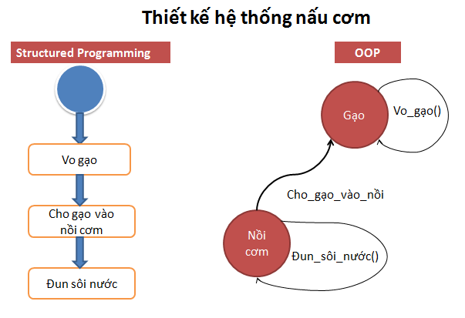
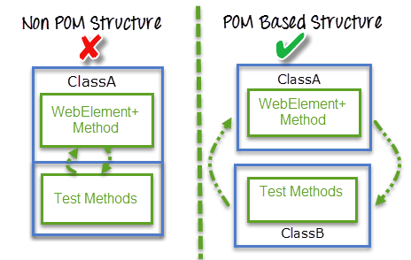
Lập trình hướng đối tượng là gì (cont.)

Slide 4
Ưu điểm của OOP
Khả năng mở rộng cao.
Có khả năng tái sử dụng rất tốt nhờ tính kế thừa.
Dễ quản lý code khi cần thêm tính năng.
Dễ học, đơn giản, dễ bảo trì…

Slide 5
Tính chất của lập trình hướng đối tượng
Tính kế thừa
Tính đóng gói (Encapsulation)
Tính đa hình (Polymorphism)
Tính trừu tượng (Abstraction)

Slide 6
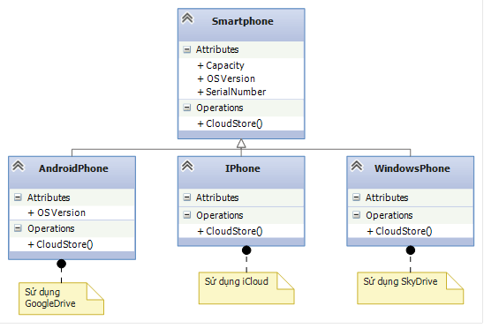
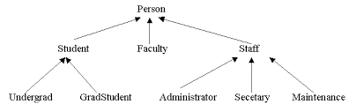
Tính kế thừa
Tính kế thừa là một khái niệm được hiểu những thuộc tính của một lớp có thể được kế thừa bởi một lớp khác. Nó giúp chúng ta có thể sử dụng lại code và thiết lập một mối quan hệ giữa các class khác nhau.

Slide 7
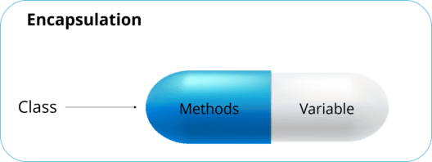
Tính đóng gói (Encapsulation)
Tính đóng gói là một cơ chế liên kết dữ liệu và code chung với nhau thành một đơn vị duy nhất. Nó cũng được hiểu với mục đích che giấu dữ liệu của bạn để đảm bảo toàn vẹn dữ liệu từ những chỉnh sửa bên ngoài.

Slide 8
Tính đa hình
Oracle Doc: Đa hình là khả năng cho các đối tượng khác nhau phản ứng khác nhau với cùng một thông điệp. Trong các ngôn ngữ lập trình hướng đối tượng, bạn có thể định nghĩa một hoặc nhiều phương thức có cùng tên. Các phương thức này có thể thực hiện các hành động khác nhau và trả về các giá trị khác nhau.
Có 2 dạng thường sử dụng trong Java là: ghi đè và nạp chồng

Slide 9
Tính đa hình (cont.)
public class HinhHoc {
public void tinhDienTich() {
System.out.println("Chưa biết hình nào");
}
}
public class HinhTron extends HinhHoc {
@Override
public void tinhDienTich() {
System.out.println("Đây là Diện tích hình Tròn");
}
}

Slide 10
Tính đa hình (cont.)
public class HinhChuNhat extends HinhHoc {
@Override
public void tinhDienTich() {
System.out.println("Đây là Diện tích hình Chữ nhật");
}
}

Slide 11
Tính đa hình (cont.)
public class MainClass {
public static void main(String[] args) {
HinhHoc hinhHoc = new HinhHoc();
hinhHoc.tinhDienTich(); // Đoạn code này bình thường, sẽ in ra "Chưa biết hình nào"
// Có lúc hinhHoc đóng vai trò là HinhTron trong một ngữ cảnh nào đó
hinhHoc = new HinhTron();
hinhHoc.tinhDienTich(); // Đoạn code này sẽ in ra "Đây là Diện tích Hình tròn"
// Có lúc hinhHoc đóng vai trò là HinhChuNhat trong một ngữ cảnh nào đó
hinhHoc = new HinhChuNhat();
hinhHoc.tinhDienTich(); // Đoạn code này sẽ in ra "Đây là Diện tích Chữ nhật"
}
}

Slide 12
Tính đa hình (cont.)
//Overload
public class HinhTron extends HinhHoc {
// Không tham số truyền vào,
// ứng dụng phải gọi các phương thức nhập bán kính và đơn vị từ console
public void nhapBanKinh() {
}
// Có một tham số truyền vào là bán kính,
// ứng dụng phải gọi thêm phương thức nhập đơn vị từ console
public void nhapBanKinh(float banKinh) {
}
// Có hai tham số truyền vào là bán kính và đơn vị,
// ứng dụng chỉ việc gán hai giá trị này vào các thuộc tính tương ứng
public void nhapBanKinh(float banKinh, int donVi) {
}
}

Slide 13
Tính trừu tượng (Abstraction)
Tính trừu tượng trong Java là tính chất không thể hiện cụ thể mà chỉ nêu tên vấn đề. Đó là một quá trình che giấu các hoạt động bên trong và chỉ hiển thị những tính năng thiết yếu của đối tượng tới người dùng
Java trừu tượng hóa thông qua các lớp trừu tượng (Abstract class) và các giao diện (Interface).

Slide 14
Bài tập
Viêt class Login chứa các thuộc tính cần thiết như WebElement cho user/password, cũng như các phương thức login, logout
Viết class HomePage kế thừa trang này để có thể gọi hàm login, logout
Viết hàm test để test login từ HomePage

